Slide 1


Slide 2

کوتاه
هدفمند
مرتبط با محتوا
حاوی کلید واژه‌های اصلی

Slide 3

عنوان مقاله
  می‌تواند دو جزئی باشد.
  می‌تواند سوالی باشد.
  می‌تواند جهت‌دار و در راستای بیان پیام اصلی مقاله باشد.
عنوان گزارشات رسمی مانند پایان‌نامه و گزارش پایان طرح
می‌تواند طولانی‌تر از عنوان مقاله باشد.
  بسیار شبیه به عنوان یک طرح تحقیقاتی، عبارت خبری است.

Slide 4
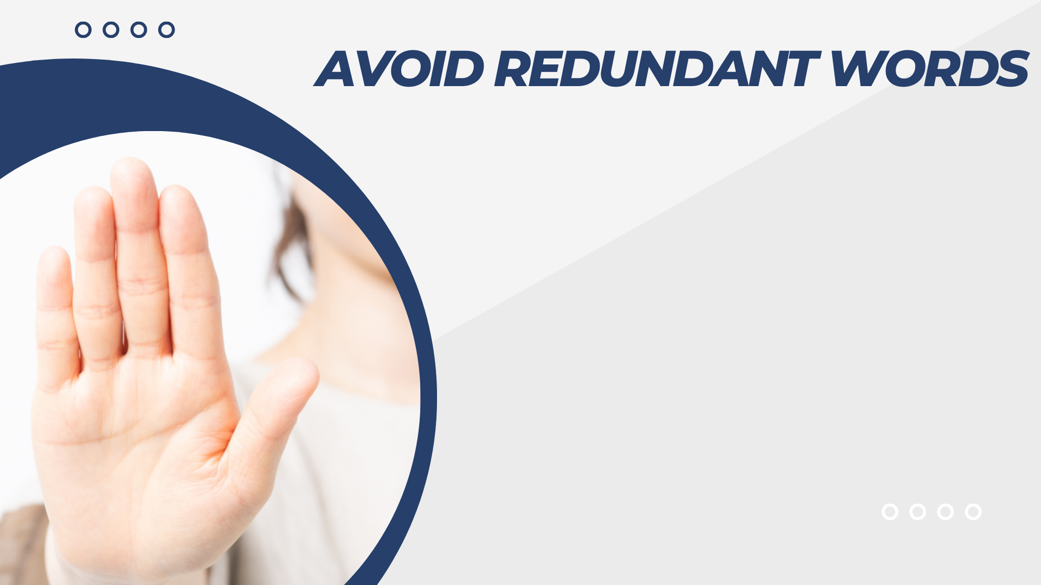
هر کلمه در عنوان باید پیام مناسبی را منتقل کند.
کلمات اضافه | شکل صحیح
A study of the factors affecting… | Factors affecting the…
An investigation into some psychological aspects … | Some psychological aspects …

Slide 5

بسیاری از داوران و ویراستاران مجلات علاقه‌ای به عنوان‌هایی که نتیجه اصلی مطالعه را بیان می‌کنند ندارند، چرا که احتمال اغراق در اهمیت یافته‌ها وجود دارد.
  The consumption of one apple per day precludes the necessity of using medical services

Slide 6

می‌توان با استفاده از افعال کمکی مناسب (e.g. does, would, can, will) و کلمات پرسشی (e.g. why, when, what, which, why, who) یک عنوان را به شکل مناسبی به صورت سوالی طراحی کرد.
  Do women live longer than men?
  Who would have thought it? An operation proves to be the most effective therapy for adult-onset diabetes mellitus.

Slide 7

نسبت به عنوان‌های یک قسمتی کمتر رایج هستند.
در عنوان خلاصه‌های ارسالی به همایش‌ها بیشتر استفاده می‌شود.
انواع مختلفی دارد مثلا یک سوال و جواب است و یا نوع مطالعه را نشان می‌دهد و یا توضیحات اضافه‌ای را مطرح می‌کند.
  The role of medicine: dream, mirage or nemesis
  Flavonoid intake and coronary mortality in Finland: a Cohort Study
  Congenital diaphragmatic hernia-A tale of two cities: The Boston experience
  Who would have thought it? An operation proves to be the most effective therapy for adult-onset diabetes mellitus.

Slide 8

عنوان‌های دو قسمتی با (:) از هم جدا می‌شوند. حرف اول بعد از (:) بسته به استاندارد مجله می‌تواند بزرگ نوشته‌شود.
در انتهای عنوان (.) نباید گذاشته‌شود ولی اگر عنوان سوالی است بهتر است (؟) آورده‌شود.

Slide 9

معمولا اولین حرف اول عنوان با حرف بزرگ نوشته ‌می‌شود. اگر عنوان دو جزئی است، ممکن است حرف اول هر جز بزرگ نوشته ‌شود.
در بعضی مجلات توصیه می‌شود حروف اول تمامی کلمات عنوان به جز حروف ربط و اضافه بزرگ نوشته‎شوند.

Slide 10

در صورت امکان بهتر است از افعال به فرم ing استفاده شود نه اسامی انتزاعی
این امر باعث می‌شود که خواندن عنوان راحت‌تر باشد و از تعداد کلمات کمتری نیز استفاده شود.
OV | RV
The Specification and the Evaluation of Educational Software in Primary Schools | Specifying and Evaluating Educational Software in primary schools

Slide 11

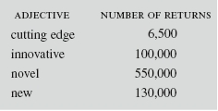
کلمات کلیدی و ترکیب آنها داخل گیومه ("") را باید در گوگل جستجو نمود تا اطمینان حاصل شود کلمات و ترکیبات آن‌ها به صورت رایج در اینترنت وجود دارد.
اگر کلمه انتخابی کمتر از چند هزار پاسخ نمایش می‌دهد و یک کلمه اختصاصی نیست، باید بررسی کنید که آیا سایر نویسندگان:
از زبان انگلیسی به عنوان زبان مادری استفاده می‌کنند.
از کلمه به عنوان همان مفوم مد نظر شما استفاده می‌کنند.
اگر پاسخ به هر یک از سوالات بالا نه! باشد باید به فکر کلمات جایگزین باشید.

Slide 12

آیا استفاده از صفاتی مثل innovative و novel می‌تواند در جذب مخاطب موثر باشد؟
میلیون‌های مقاله دیگر هستند که در عنوان خود از صفت‌ها استفاده نکرده‌اند.
استفاده از این کلمات باید این امکان را به خواننده بدهد که بفهمد که کار شما خلاقانه بوده است اگر مقاله شما فاقد خلاقیت باشد دیگران دلیلی برای خواندن آن وجود ندارد.
احتمال این که دیگران از این کلمات در جستجوی خود استفاده کنند کم است.

Slide 13

بهترین راه‌ها برای کوتاه‌تر کردن عنوان عبارتند از:
انتخاب کلمات کوتاه
حذف کلمات اضافه
استفاده از افعال به جای اسم‌ها

Slide 14
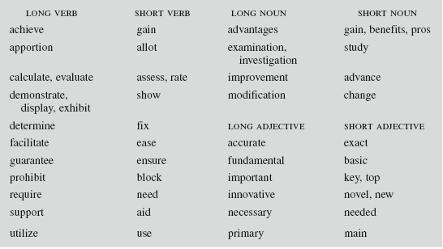

Slide 15

هرچند که نیاز نیست که عنوان حتما به شکل جمله کامل باشد، اما باید از نظر دستور زبان صحیح باشد.
در موارد لازم باید از حروف تعریف استفاده کرد، حتی با وجود این که طول عنوان افزایش می‌یاید
غیر صحیح | صحیح
Survey of importance of improving design of internal systems | A survey of the importance of improving the design of internal systems

Slide 16
براساس یک قانون کلی در زبان انگلیسی اسامی قابل شمارش مفرد باید همراه با یک حرف تعریف بیان شوند.
در توالی زیر اسم اول باید همراه با حرف تعریف باشد، چرا که اسم اول در توصیف اسم دوم می‌آید.
noun1 + of + noun2
  The role of medicine: dream, mirage or nemesis
اسامی غیرقابل شمارش نیازی به حرف تعریف ندارند.
  lack, feedback and equipment

Slide 17
موارد ذکر شده شامل برخی موارد استثنا نیز می‌باشد.
  Effect of clinical guidelines on medical practice
  Measurement of protein using bicinchoninic acid
عدم استفاده از the در پزشکی، زیست‌شناسی و شیمی بسیار رایج است.
با توجه به این که قوانین برای حروف تعریف بسیار متنوع هستند، بهترین راه‌کار استفاده از Google scholar برای مقایسه متن پیش‌نویس خود با عناوین مشابه است.

Slide 18
مواردی نیز وجود دارند که استفاده یا عدم استفاده از the می‌تواند معنا و مفهوم عنوان را عوض کند.
  The factors that determine depression
  یعنی مطالعه عوامل مهم افسردگی را از بین فاکتورهای مختلف شناسایی و معرفی می‌کند
  Factors that determine depression
  یعنی شرح و بسط فاکتورهایی که احتمالا مرتبط به افسردگی هستند و بیشتر جنبه بحث و تحلیل دارد

Slide 19

تنها استفاده از قابلیت بررسی املایی کلمات در نرم‌افزارها کافی نیست!
  Incidence of Hearth Attacks and Alzeimer’s Disease among Women from East Asia
  An atmospheric tape reorder: rainfall analysis trough sequence weighing
Alzeimer’s OR Alzheimer’s? Be careful!
به یاد داشته باشید که ممکن است خطاهای املایی شما از چشم خودتان بیفتد و متوجه آن نشوید، پس بهتر است عنوان خود را به افراد مختلفی نشان دهید تا از نبود غلط املایی در آن اطمینان حاصل کنید.

Slide 20

وجود غلط املایی در یک مقاله علمی این فکر را به ذهن خوانندگان می‌آورد که شما زحمت بازبینی مقاله را به خود نداده‌اید.
اگر در یک واژه کلیدی در متن خود غلط املایی داشته باشید یا در استفاده از علائم نگارشی دچار اشتباه شوید موتورهای جستجو قادر به تشخیص این واژه نمی‌باشند.

Slide 21
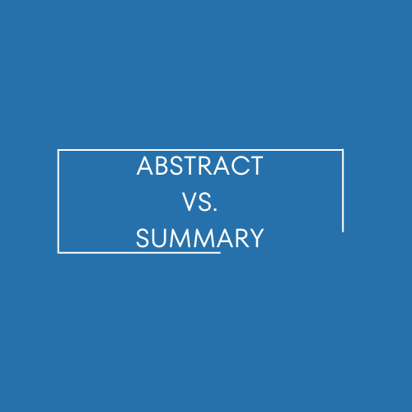

Slide 22

تاثیری که مقاله شما در برخورد اول برجای می‌گذارد بسیار حائز اهمیت است.
چکیده مقاله حکم تیزر تبلیغاتی برای مقاله را دارد.
چکیده مقاله می‌تواند تنها یک تکه استخوان از اطلاعات موجود در مقاله باشد، اما باید طعم گوشت را نیز به مخاطب خود بچشانید، به‌خصوص در بخش نتایج و روش کار

Slide 23

چکیده فاقد ساختار: کمتر از 300 کلمه
چکیده ساختارمند: کمتر از 300 کلمه
Plain text: نوعی از خلاصه که یافته‌های اصلی پژوهش را به زبانی ساده و بدون استفاده از عبارات تخصصی ارائه می‌کند.
چکیده گسترده یا خلاصه اجرایی: یک مقاله کوچک که به شکل یک مقاله کامل ساختاربندی شده است (مثل مقدمه، روش کار و ...) اما به طور قابل توجهی کوتاه‌تر است (دو الی چهار صفحه).

Slide 24

به سوالات زیر پاسخ دهید
چرا این پروژه تحقیقاتی را انجام داده‌ام؟ چرا این مقاله را می‌نویسم؟
چه کارهایی کرده‌ام و چطور؟
نتایج مطالعه من چه بوده است؟ در مقایسه با تحقیقات پیشین چه چیز جدیدی ارائه کرده‌ام؟
پیامد یافته‌های من چیست؟ نتیجه‌گیری و پیشنهادات حاصل از این پژوهش چیست؟

Slide 25

زمان نوشتن چکیده:
بستگی به احاطه شما به موضوع دارد. اگر کاملا مسلط بر کار هستید بهتر است در ابتدا خلاصه را بنویسید و بعد خلاصه را به عنوان نقشه راه برای نوشتن کل متن استفاده کنید.
اما اگر کاملا مسلط نیستید و دقیقاً نتایج و بحث خود را نمی‌دانید بهتر است بعد از اتمام مقاله سراغ نوشتن خلاصه بروید.
دقت کنید که خلاصه باید مینیاتور متن اصلی باشد. یعنی فقط مطالب بسیار مهم متن در خلاصه آورده‌شود و نباید مطلبی در خلاصه بیان شود، در حالی که در اصل مقاله نیست.

Slide 26

رایج‌ترین زمان برای چکیده زمان حال ساده (we show) و گذشته ساده (we showed) است.
برای توصیف شرایطی که از گذشته آغاز شده و همچنان ادامه دارد از افعال حال کامل و حال کامل استمراری استفاده می‌شود.
  In the last few years there has been considerable interest in …
  Since 2010 attention has focused on …
  To date, there has not been an adequate analytical model..

Slide 27
برخی نویسندگان از فعل حال کامل (معلوم یا مجهول) برای توصیف دست‌آوردهای خود در حین مطالعه استفاده می‌کنند.
  We have found / devised / developed a new approach to X
  A new approach to X has been devised
  We have demonstrated / proved / validated the effectiveness of this approach by …

Slide 28

ارائه اطلاعات پایه‌ای که خیلی برای مخاطبین عمومی باشد.
ادعاهایی که در مقاله از آن حمایت نشده باشد.
واژگانی که خیلی تکنیکی یا خیلی عمومی باشد (این موارد بستگی به مخاطب شما دارد.)
تعریف کردن واژگان کلیدی
ارائه فرمول‌های ریاضی
جزئیات اضافی مثل انیستیتوها، نام مکان‌هایی ناآشنا را به مقدمه منتقل کنید.

Slide 29
استفاده از صفات کمی‌ساز عمومی (بسیاری، چندین، انواع مختلف) یا استفاده بیش از حد از صفات ذهنی (خلاقانه، جالب، اساسی)
ارجاع به سایر مقالات؛ اما اگر کل مقاله به منظور گسترش دادن یا رد کردن یافته‌های یک مقاله دیگر باشد، باید به نام نویسنده اشاره کنید (این مورد در خلاصه‌های اجرایی صدق نمی‌کند).
اشاره به محدودیت‌ها؛ چکیده برای جذب مخاطب طراحی شده و بهتر است تا انتهای بحث به محدودیت‌ها اشاره‌ای نکنید.

